Slide 1
PPI-01
INDICADOR PPI · SOCIOECONÔMICA
Preta, parda ou indígena
Proporção de pessoas de cor/raça preta, parda ou indígena. Compõe o IVS (Quadro 1 do relatório). Parte A: análise exploratória. Parte B: o indicador na análise fatorial.
Fatorial multiversão e IVS · Censo Demográfico 2022 · 70 municípios do ELSI-Brasil · Pedro Dias Soares · out/2026
Notes:
[PPI-01] Preta, parda ou indígena
Fontes: relatorio_parcial_raic/Relatorio_Parcial_RAIC_2026_Pedro_corrigido.pdf, Quadro 2

Slide 2
PPI-02
1
Análise exploratória
O que o indicador mede, como se distribui nos setores, onde é mais alto e como se relaciona com renda, favela e o Brasil — antes de qualquer análise fatorial.
2
Notes:
[PPI-02] Análise exploratória
Fontes: —

Slide 3
PPI-03
O que o indicador mede e por que importa
O que mede. Proporção de pessoas de cor/raça preta, parda ou indígena, em proporção de 0 a 1.
Por que importa para a saúde. Pessoas pretas, pardas e indígenas enfrentam desigualdade estrutural no acesso a renda, moradia e serviços. Entra como marcador dessa desigualdade, como no IVS de 2012.
Direção. Quanto maior, mais vulnerável — como no IVS de 2012.
No índice. Compõe o IVS de 2012 e o núcleo desta análise (padrão P2).
3
Notes:
[PPI-03] O que o indicador mede e por que importa
Fontes: src/ivs_censo/indicadores.py

Slide 4
PPI-04
Como é calculado
Parte | Definição
Numerador | V01318 + V01320 + V01321
Denominador | v0001
Escala | proporção de 0 a 1
Arquivos do IBGE | Agregados_por_setores_basico_BR_20250417.csv; Agregados_por_setores_cor_ou_raca_BR.csv
Na análise fatorial | entra como está
O que é. A receita do indicador: quais variáveis do Censo vão em cima (numerador) e em baixo (denominador) da divisão, e de que arquivo do IBGE cada uma sai.
Para que serve. Permite refazer a conta e conferir qualquer número. As variáveis "V0…" são os códigos do dicionário oficial dos agregados por setor do Censo 2022.
Como ler. Uma soma no numerador junta categorias (por exemplo, todas as formas inadequadas). O cálculo é por setor censitário, a menor área com dado do Censo.
4
Notes:
[PPI-04] Como é calculado
O que é. A receita do indicador: quais variáveis do Censo vão em cima (numerador) e em baixo (denominador) da divisão, e de que arquivo do IBGE cada uma sai.
Para que serve. Permite refazer a conta e conferir qualquer número. As variáveis "V0…" são os códigos do dicionário oficial dos agregados por setor do Censo 2022.
Como ler. Uma soma no numerador junta categorias (por exemplo, todas as formas inadequadas). O cálculo é por setor censitário, a menor área com dado do Censo.
Fontes: src/ivs_censo/indicadores.py; src/ivs_censo/fontes.py

Slide 5
PPI-05
As adequações ao Censo 2022
Denominador população residente total; moradores de domicílios coletivos entram (item a).
Sigilo parcial quando o IBGE suprimiu só parte das parcelas do numerador, elas entram como zero, o que subestima o indicador; só fica ausente quando todas foram suprimidas (item d).
Por que existem. O IVS de 2012 foi feito com o Censo 2010. Quando o Censo 2022 não traz a mesma variável, a troca é declarada aqui, como o relatório parcial faz na seção IV.
5
Notes:
[PPI-05] As adequações ao Censo 2022
Fontes: relatorio_parcial_raic/Relatorio_Parcial_RAIC_2026_Pedro_corrigido.pdf, seção IV

Slide 6
PPI-06
100,00% dos setores têm o dado
Setores | Quantidade | % do recorte | Renda mediana | % favela | % Sudeste
com o dado | 104.106 | 100,00% | R$ 2.572,16 | 18,7% | 59,5%
sem o dado | 2 | 0,00% | R$ 25.919,80 | 0,0% | 100,0%
O que é. Quantos setores têm o indicador calculado e quantos ficaram sem ele, com o perfil de cada grupo.
Para que serve. O IBGE esconde (sigilo) números muito pequenos para ninguém ser identificado. Se o dado falta mais num tipo de setor, as médias ficam enviesadas — por isso o perfil dos dois grupos.
Como ler. Compare a renda mediana, a % de favela e a % de Sudeste entre "com o dado" e "sem o dado". Se forem parecidas, a falta é próxima do acaso.
O que mostra. 104.106 dos 104.108 setores (100,00%) têm o dado. A ausência é desprezível.
6
Notes:
[PPI-06] 100,00% dos setores têm o dado
O que é. Quantos setores têm o indicador calculado e quantos ficaram sem ele, com o perfil de cada grupo.
Para que serve. O IBGE esconde (sigilo) números muito pequenos para ninguém ser identificado. Se o dado falta mais num tipo de setor, as médias ficam enviesadas — por isso o perfil dos dois grupos.
Como ler. Compare a renda mediana, a % de favela e a % de Sudeste entre "com o dado" e "sem o dado". Se forem parecidas, a falta é próxima do acaso.
O que mostra. 104.106 dos 104.108 setores (100,00%) têm o dado. A ausência é desprezível.
Fontes: banco_de_dados/entrega_orientadora/Base_ELSI_70Municipios_Censo2022.db

Slide 7
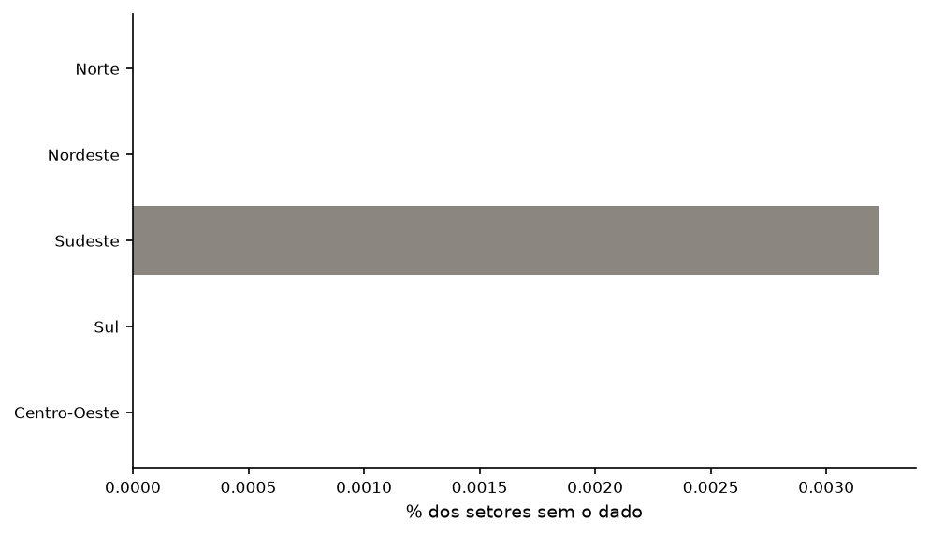
PPI-07
Onde falta o dado
O que é. A proporção de setores sem o indicador em cada região.
Para que serve. Mostra se a falta de dado se concentra numa parte do país, o que pesaria nas comparações regionais.
Como ler. Cada barra é uma região; quanto mais longa, mais setores sem o dado.
O que mostra. A maior proporção sem dado é no Sudeste (0,00%); a menor, no Norte (0,0%).
Figura 1 — Preta, parda ou indígena: proporção de setores sem o dado, por região.
7
Notes:
[PPI-07] Onde falta o dado
O que é. A proporção de setores sem o indicador em cada região.
Para que serve. Mostra se a falta de dado se concentra numa parte do país, o que pesaria nas comparações regionais.
Como ler. Cada barra é uma região; quanto mais longa, mais setores sem o dado.
O que mostra. A maior proporção sem dado é no Sudeste (0,00%); a menor, no Norte (0,0%).
Fontes: banco_de_dados/entrega_orientadora/Base_ELSI_70Municipios_Censo2022.db

Slide 8
PPI-08
Estatísticas descritivas
Medida | Valor
Setores com o dado | 104.106
Média | 0,527
Desvio-padrão | 0,228
Mínimo | 0,000
Percentil 10 | 0,175
Percentil 25 | 0,353
Mediana | 0,572
Percentil 75 | 0,704
Percentil 90 | 0,793
Máximo | 1,000
Assimetria | -0,39
% de setores com zero | 0,1%
O que é. O resumo numérico do indicador nos setores urbanos dos 70 municípios.
Para que serve. A média é puxada por valores extremos; a mediana é o valor do setor do meio. O percentil 25 (ou 75) é o valor abaixo do qual estão 25% (ou 75%) dos setores. A assimetria mede o quanto a distribuição tem cauda longa para um lado.
Como ler. Assimetria perto de zero: distribuição equilibrada. Acima de 1: cauda longa à direita, poucos setores com valores muito altos. Muitos zeros e assimetria alta pedem cuidado ao padronizar.
O que mostra. A média (0,527) e a mediana (0,572) estão próximas: assimetria de -0,39.
8
Notes:
[PPI-08] Estatísticas descritivas
O que é. O resumo numérico do indicador nos setores urbanos dos 70 municípios.
Para que serve. A média é puxada por valores extremos; a mediana é o valor do setor do meio. O percentil 25 (ou 75) é o valor abaixo do qual estão 25% (ou 75%) dos setores. A assimetria mede o quanto a distribuição tem cauda longa para um lado.
Como ler. Assimetria perto de zero: distribuição equilibrada. Acima de 1: cauda longa à direita, poucos setores com valores muito altos. Muitos zeros e assimetria alta pedem cuidado ao padronizar.
O que mostra. A média (0,527) e a mediana (0,572) estão próximas: assimetria de -0,39.
Fontes: banco_de_dados/entrega_orientadora/Base_ELSI_70Municipios_Censo2022.db

Slide 9
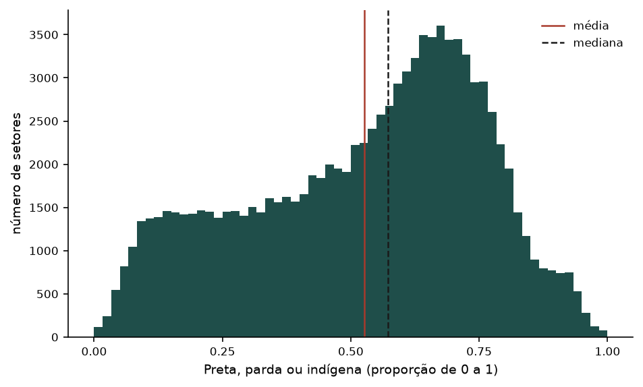
PPI-09
O histograma
O que é. Os setores agrupados em faixas de valor do indicador; a altura de cada barra é quantos setores caem naquela faixa.
Para que serve. Mostra a forma da distribuição: onde está a maioria dos setores e se há cauda longa.
Como ler. Barra alta à esquerda e cauda à direita: muitos setores com valor baixo e poucos com valor alto. A linha vermelha é a média; a tracejada, a mediana — quanto mais afastadas, mais assimétrica.
O que mostra. A média (0,527) e a mediana (0,572) estão próximas: assimetria de -0,39.
Figura 2 — Preta, parda ou indígena: número de setores em cada faixa de valor (104.106 setores).
9
Notes:
[PPI-09] O histograma
O que é. Os setores agrupados em faixas de valor do indicador; a altura de cada barra é quantos setores caem naquela faixa.
Para que serve. Mostra a forma da distribuição: onde está a maioria dos setores e se há cauda longa.
Como ler. Barra alta à esquerda e cauda à direita: muitos setores com valor baixo e poucos com valor alto. A linha vermelha é a média; a tracejada, a mediana — quanto mais afastadas, mais assimétrica.
O que mostra. A média (0,527) e a mediana (0,572) estão próximas: assimetria de -0,39.
Fontes: banco_de_dados/entrega_orientadora/Base_ELSI_70Municipios_Censo2022.db

Slide 10
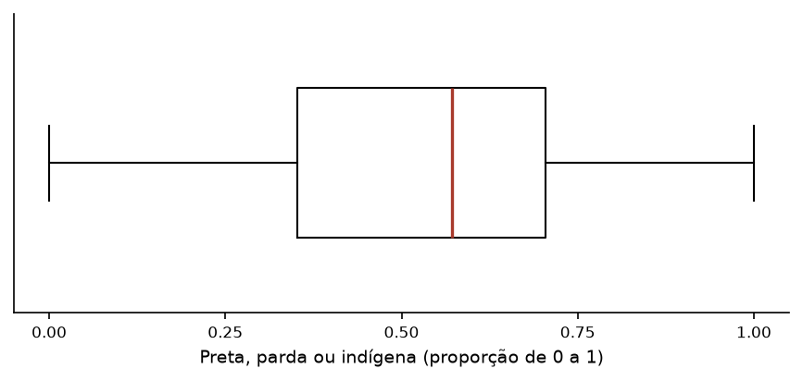
PPI-10
O boxplot
O que é. Um resumo da distribuição numa figura: caixa, mediana, bigodes e pontos extremos.
Para que serve. Mostra de uma vez onde está a metade central dos setores e quantos fogem do padrão.
Como ler. A caixa vai do percentil 25 ao 75; a linha vermelha é a mediana; os bigodes vão até 1,5 vez a altura da caixa; cada ponto além deles é um setor extremo.
O que mostra. 0 setores ficam além do bigode direito.
Figura 3 — Preta, parda ou indígena: boxplot de todos os setores, com os valores extremos.
10
Notes:
[PPI-10] O boxplot
O que é. Um resumo da distribuição numa figura: caixa, mediana, bigodes e pontos extremos.
Para que serve. Mostra de uma vez onde está a metade central dos setores e quantos fogem do padrão.
Como ler. A caixa vai do percentil 25 ao 75; a linha vermelha é a mediana; os bigodes vão até 1,5 vez a altura da caixa; cada ponto além deles é um setor extremo.
O que mostra. 0 setores ficam além do bigode direito.
Fontes: banco_de_dados/entrega_orientadora/Base_ELSI_70Municipios_Censo2022.db

Slide 11
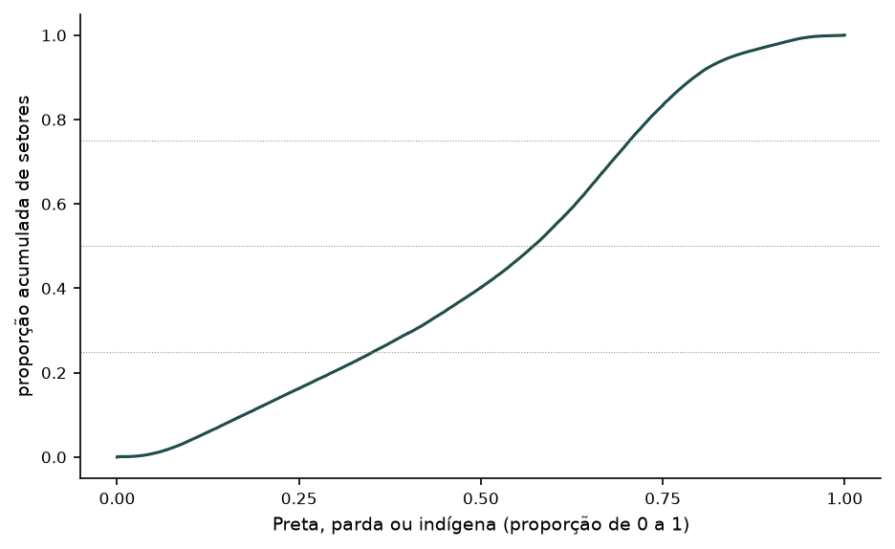
PPI-11
A distribuição acumulada
O que é. Para cada valor no eixo horizontal, a curva dá a proporção de setores com valor igual ou menor.
Para que serve. Lê qualquer percentil direto no gráfico, sem depender das faixas do histograma.
Como ler. Escolha uma altura (as linhas pontilhadas marcam 25%, 50% e 75%) e desça até o eixo: é o valor daquele percentil. Uma subida vertical no começo indica muitos setores com o mesmo valor (por exemplo, zero).
O que mostra. Metade dos setores tem até 0,572; três quartos, até 0,704.
Figura 4 — Preta, parda ou indígena: proporção de setores com valor até cada ponto do eixo horizontal.
11
Notes:
[PPI-11] A distribuição acumulada
O que é. Para cada valor no eixo horizontal, a curva dá a proporção de setores com valor igual ou menor.
Para que serve. Lê qualquer percentil direto no gráfico, sem depender das faixas do histograma.
Como ler. Escolha uma altura (as linhas pontilhadas marcam 25%, 50% e 75%) e desça até o eixo: é o valor daquele percentil. Uma subida vertical no começo indica muitos setores com o mesmo valor (por exemplo, zero).
O que mostra. Metade dos setores tem até 0,572; três quartos, até 0,704.
Fontes: banco_de_dados/entrega_orientadora/Base_ELSI_70Municipios_Censo2022.db

Slide 12
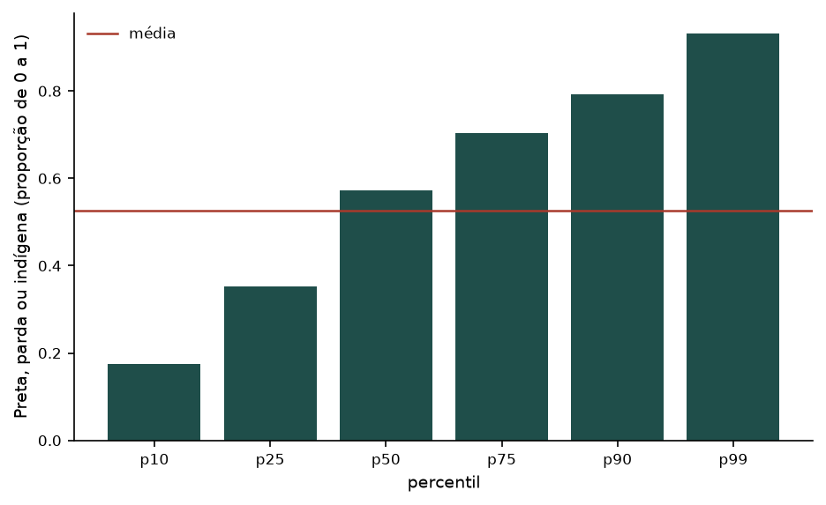
PPI-12
A régua dos percentis
O que é. O valor do indicador em seis pontos da distribuição: do setor no percentil 10 ao do percentil 99.
Para que serve. Mostra quanto o indicador cresce do setor típico para os mais altos — onde está a desigualdade.
Como ler. Barras que sobem devagar e explodem no fim (p90, p99): o problema se concentra em poucos setores. A linha vermelha é a média.
O que mostra. Do percentil 50 (0,572) ao 99 (0,932).
Figura 5 — Preta, parda ou indígena: valor nos percentis 10, 25, 50, 75, 90 e 99, e a média.
12
Notes:
[PPI-12] A régua dos percentis
O que é. O valor do indicador em seis pontos da distribuição: do setor no percentil 10 ao do percentil 99.
Para que serve. Mostra quanto o indicador cresce do setor típico para os mais altos — onde está a desigualdade.
Como ler. Barras que sobem devagar e explodem no fim (p90, p99): o problema se concentra em poucos setores. A linha vermelha é a média.
O que mostra. Do percentil 50 (0,572) ao 99 (0,932).
Fontes: banco_de_dados/entrega_orientadora/Base_ELSI_70Municipios_Censo2022.db

Slide 13
PPI-13
Por região: a tabela
Grupo | Setores | Média | Mediana | p75 | % zeros
Norte | 5.915 | 0,748 | 0,770 | 0,808 | 0,0%
Nordeste | 19.497 | 0,713 | 0,734 | 0,824 | 0,01%
Sudeste | 61.987 | 0,474 | 0,513 | 0,646 | 0,1%
Sul | 7.217 | 0,246 | 0,222 | 0,344 | 0,3%
Centro-Oeste | 9.490 | 0,565 | 0,602 | 0,680 | 0,02%
O que é. As estatísticas do indicador separadas pelas cinco grandes regiões.
Para que serve. Mostra se o indicador tem padrão regional, o que pesa na escolha da régua (dentro de cada município ou no conjunto).
Como ler. Compare média e mediana entre as linhas; "% zeros" é a parte dos setores sem nenhum domicílio ou pessoa na condição.
O que mostra. A maior média é a do Norte (0,748); a menor, a do Sul (0,246). O Norte tem só 6 municípios: os contrastes descrevem os municípios estudados, não a região inteira.
13
Notes:
[PPI-13] Por região: a tabela
O que é. As estatísticas do indicador separadas pelas cinco grandes regiões.
Para que serve. Mostra se o indicador tem padrão regional, o que pesa na escolha da régua (dentro de cada município ou no conjunto).
Como ler. Compare média e mediana entre as linhas; "% zeros" é a parte dos setores sem nenhum domicílio ou pessoa na condição.
O que mostra. A maior média é a do Norte (0,748); a menor, a do Sul (0,246). O Norte tem só 6 municípios: os contrastes descrevem os municípios estudados, não a região inteira.
Fontes: banco_de_dados/entrega_orientadora/Base_ELSI_70Municipios_Censo2022.db

Slide 14
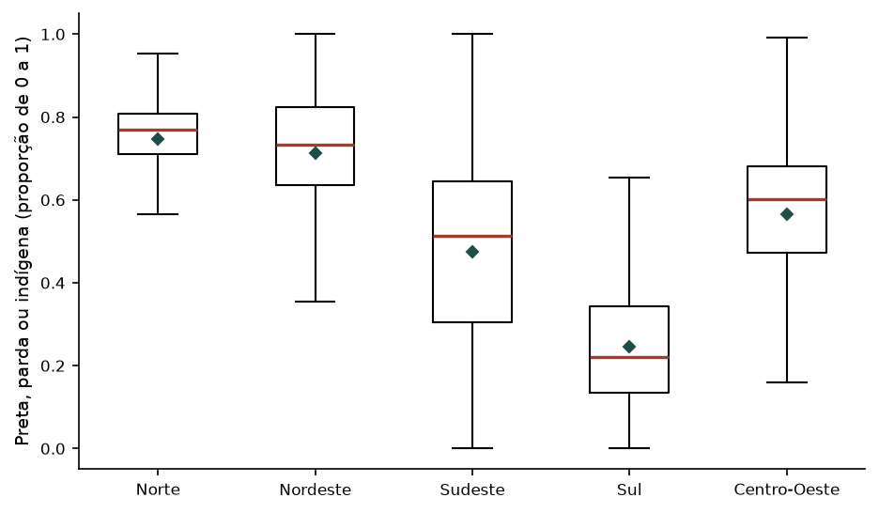
PPI-14
Por região: o boxplot
O que é. Um boxplot por região, lado a lado.
Para que serve. Compara não só a média, mas a dispersão de cada região.
Como ler. A caixa vai do percentil 25 ao 75 (metade central dos setores); a linha vermelha é a mediana; o losango, a média; os bigodes vão até 1,5 vez a altura da caixa. Os extremos além dos bigodes não são desenhados, para a escala não ficar presa a poucos setores.
O que mostra. A maior média é a do Norte (0,748); a menor, a do Sul (0,246). O Norte tem só 6 municípios: os contrastes descrevem os municípios estudados, não a região inteira.
Figura 6 — Preta, parda ou indígena por região.
14
Notes:
[PPI-14] Por região: o boxplot
O que é. Um boxplot por região, lado a lado.
Para que serve. Compara não só a média, mas a dispersão de cada região.
Como ler. A caixa vai do percentil 25 ao 75 (metade central dos setores); a linha vermelha é a mediana; o losango, a média; os bigodes vão até 1,5 vez a altura da caixa. Os extremos além dos bigodes não são desenhados, para a escala não ficar presa a poucos setores.
O que mostra. A maior média é a do Norte (0,748); a menor, a do Sul (0,246). O Norte tem só 6 municípios: os contrastes descrevem os municípios estudados, não a região inteira.
Fontes: banco_de_dados/entrega_orientadora/Base_ELSI_70Municipios_Censo2022.db

Slide 15
PPI-15
Por porte do município: a tabela
Grupo | Setores | Média | Mediana | p75 | % zeros
até 100 mil | 1.223 | 0,579 | 0,648 | 0,757 | 0,6%
100 a 500 mil | 7.674 | 0,503 | 0,520 | 0,679 | 0,1%
mais de 500 mil | 95.209 | 0,528 | 0,575 | 0,705 | 0,08%
O que é. As estatísticas do indicador por tamanho do município (moradores somados nos setores da base).
Para que serve. Testa se o indicador acompanha o tamanho da cidade — se sim, parte dele mede porte urbano, não vulnerabilidade.
Como ler. Três grupos: até 100 mil, de 100 a 500 mil e mais de 500 mil moradores.
O que mostra. A maior média é a dos municípios de até 100 mil (0,579); a menor, a dos de 100 a 500 mil (0,503).
15
Notes:
[PPI-15] Por porte do município: a tabela
O que é. As estatísticas do indicador por tamanho do município (moradores somados nos setores da base).
Para que serve. Testa se o indicador acompanha o tamanho da cidade — se sim, parte dele mede porte urbano, não vulnerabilidade.
Como ler. Três grupos: até 100 mil, de 100 a 500 mil e mais de 500 mil moradores.
O que mostra. A maior média é a dos municípios de até 100 mil (0,579); a menor, a dos de 100 a 500 mil (0,503).
Fontes: banco_de_dados/entrega_orientadora/Base_ELSI_70Municipios_Censo2022.db

Slide 16
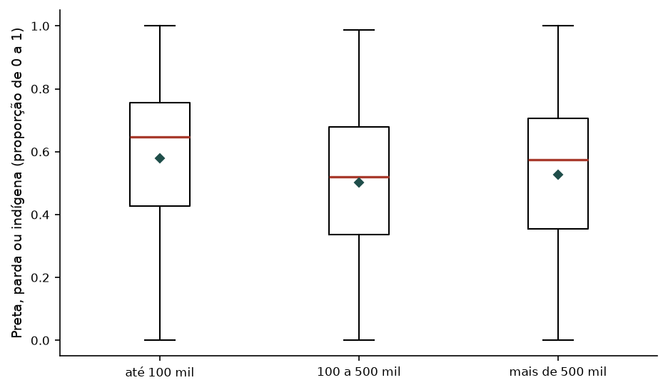
PPI-16
Por porte do município: o boxplot
O que é. Um boxplot por porte de município.
Para que serve. Mostra se cidades maiores ou menores concentram o problema.
Como ler. A caixa vai do percentil 25 ao 75 (metade central dos setores); a linha vermelha é a mediana; o losango, a média; os bigodes vão até 1,5 vez a altura da caixa. Os extremos além dos bigodes não são desenhados, para a escala não ficar presa a poucos setores.
O que mostra. A maior média é a dos municípios de até 100 mil (0,579); a menor, a dos de 100 a 500 mil (0,503).
Figura 7 — Preta, parda ou indígena por porte do município.
16
Notes:
[PPI-16] Por porte do município: o boxplot
O que é. Um boxplot por porte de município.
Para que serve. Mostra se cidades maiores ou menores concentram o problema.
Como ler. A caixa vai do percentil 25 ao 75 (metade central dos setores); a linha vermelha é a mediana; o losango, a média; os bigodes vão até 1,5 vez a altura da caixa. Os extremos além dos bigodes não são desenhados, para a escala não ficar presa a poucos setores.
O que mostra. A maior média é a dos municípios de até 100 mil (0,579); a menor, a dos de 100 a 500 mil (0,503).
Fontes: banco_de_dados/entrega_orientadora/Base_ELSI_70Municipios_Censo2022.db

Slide 17
PPI-17
Os 70 municípios: maiores e menores médias
Município | Região | Setores | Média | Mediana
Autazes | Norte | 43 | 0,832 | 0,846
Rosário | Nordeste | 36 | 0,830 | 0,838
Salvador | Nordeste | 4.476 | 0,824 | 0,889
Itajuípe | Nordeste | 29 | 0,816 | 0,823
Portel | Norte | 26 | 0,813 | 0,792
Feira de Santana | Nordeste | 997 | 0,813 | 0,829
São Raimundo do Doca Bezerra | Nordeste | 3 | 0,783 | 0,768
Placas | Norte | 16 | 0,782 | 0,788
Ananindeua | Norte | 732 | 0,763 | 0,773
São José de Ribamar | Nordeste | 580 | 0,761 | 0,774
Salto | Sudeste | 196 | 0,350 | 0,369
São José dos Pinhais | Sul | 456 | 0,345 | 0,349
Pato Branco | Sul | 151 | 0,324 | 0,315
Porto Alegre | Sul | 2.677 | 0,246 | 0,207
Curitiba | Sul | 3.168 | 0,239 | 0,220
Canoas | Sul | 645 | 0,206 | 0,201
São Paulo das Missões | Sul | 6 | 0,189 | 0,178
São Caetano do Sul | Sudeste | 421 | 0,185 | 0,172
Charqueadas | Sul | 56 | 0,179 | 0,167
Taió | Sul | 50 | 0,163 | 0,160
O que é. Os 10 municípios com a maior média do indicador e os 10 com a menor.
Para que serve. Identifica onde o indicador é mais e menos presente. A tabela completa está no apêndice.
Como ler. Atenção à coluna "Setores": município com poucos setores tem média instável, que muda muito com um setor a mais ou a menos.
O que mostra. Maior média: Autazes (0,832, 43 setores); menor: Taió (0,163).
17
Notes:
[PPI-17] Os 70 municípios: maiores e menores médias
O que é. Os 10 municípios com a maior média do indicador e os 10 com a menor.
Para que serve. Identifica onde o indicador é mais e menos presente. A tabela completa está no apêndice.
Como ler. Atenção à coluna "Setores": município com poucos setores tem média instável, que muda muito com um setor a mais ou a menos.
O que mostra. Maior média: Autazes (0,832, 43 setores); menor: Taió (0,163).
Fontes: banco_de_dados/entrega_orientadora/Base_ELSI_70Municipios_Censo2022.db

Slide 18
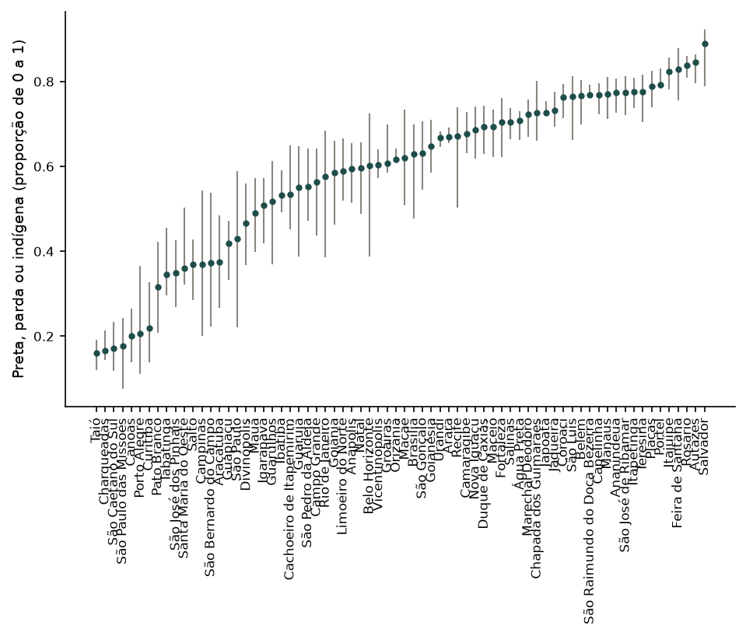
PPI-18
Os 70 municípios, ordenados pela mediana
O que é. Cada coluna é um município: o ponto é a mediana dos setores dele e o traço vai do percentil 25 ao 75.
Para que serve. Mostra ao mesmo tempo o nível de cada cidade (o ponto) e a desigualdade dentro dela (o tamanho do traço).
Como ler. Da esquerda para a direita, das cidades com mediana mais baixa às mais altas. Traço longo: setores muito diferentes entre si na mesma cidade.
O que mostra. A mediana vai de 0,160 a 0,889.
Figura 8 — Preta, parda ou indígena: mediana (ponto) e intervalo entre os percentis 25 e 75 (traço) de cada município.
18
Notes:
[PPI-18] Os 70 municípios, ordenados pela mediana
O que é. Cada coluna é um município: o ponto é a mediana dos setores dele e o traço vai do percentil 25 ao 75.
Para que serve. Mostra ao mesmo tempo o nível de cada cidade (o ponto) e a desigualdade dentro dela (o tamanho do traço).
Como ler. Da esquerda para a direita, das cidades com mediana mais baixa às mais altas. Traço longo: setores muito diferentes entre si na mesma cidade.
O que mostra. A mediana vai de 0,160 a 0,889.
Fontes: banco_de_dados/entrega_orientadora/Base_ELSI_70Municipios_Censo2022.db

Slide 19
PPI-19
A desigualdade dentro das cidades: a tabela
Município | Setores | Intervalo interquartil | Gini
Porto Alegre | 2.677 | 0,255 | 0,370
Campinas | 2.461 | 0,343 | 0,305
Curitiba | 3.168 | 0,189 | 0,298
Taió | 50 | 0,073 | 0,296
São Paulo | 26.510 | 0,368 | 0,294
São Caetano do Sul | 421 | 0,115 | 0,274
São Bernardo do Campo | 1.685 | 0,315 | 0,266
Pato Branco | 151 | 0,214 | 0,249
Capelinha | 56 | 0,072 | 0,045
Autazes | 43 | 0,068 | 0,039
Água Preta | 32 | 0,067 | 0,037
Rosário | 36 | 0,051 | 0,034
O que é. Duas medidas de quanto os setores de uma mesma cidade diferem entre si: o intervalo interquartil (percentil 75 menos 25) e o Gini.
Para que serve. O IVS é intraurbano: quer achar as diferenças dentro da cidade. Indicador que varia pouco dentro das cidades contribui pouco para isso.
Como ler. O Gini vai de 0 (todos os setores iguais) a 1 (tudo concentrado num setor). Mostra os 8 municípios mais desiguais e os 4 menos.
O que mostra. Entre os 56 municípios com pelo menos 30 setores, o Gini vai de 0,034 (Rosário) a 0,370 (Porto Alegre).
19
Notes:
[PPI-19] A desigualdade dentro das cidades: a tabela
O que é. Duas medidas de quanto os setores de uma mesma cidade diferem entre si: o intervalo interquartil (percentil 75 menos 25) e o Gini.
Para que serve. O IVS é intraurbano: quer achar as diferenças dentro da cidade. Indicador que varia pouco dentro das cidades contribui pouco para isso.
Como ler. O Gini vai de 0 (todos os setores iguais) a 1 (tudo concentrado num setor). Mostra os 8 municípios mais desiguais e os 4 menos.
O que mostra. Entre os 56 municípios com pelo menos 30 setores, o Gini vai de 0,034 (Rosário) a 0,370 (Porto Alegre).
Fontes: banco_de_dados/entrega_orientadora/Base_ELSI_70Municipios_Censo2022.db

Slide 20
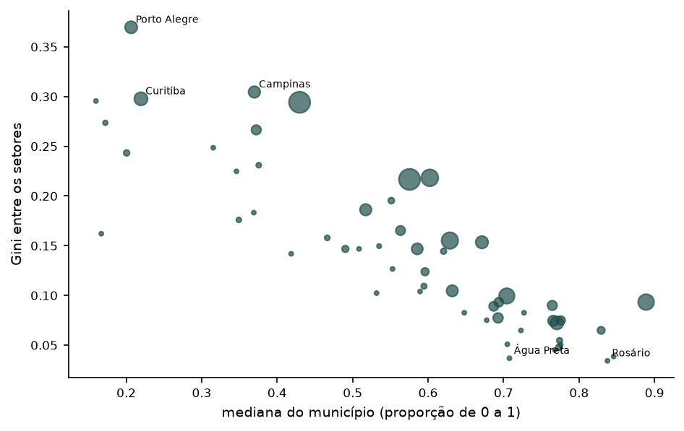
PPI-20
A desigualdade dentro das cidades: o gráfico
O que é. Cada ponto é um município: na horizontal, o nível do indicador; na vertical, a desigualdade entre os setores dele.
Para que serve. Separa cidades com o problema espalhado (nível alto, Gini baixo) de cidades com o problema concentrado em poucos setores (Gini alto).
Como ler. Pontos maiores são cidades com mais setores. Os nomes marcados são os extremos de desigualdade.
O que mostra. Entre os 56 municípios com pelo menos 30 setores, o Gini vai de 0,034 (Rosário) a 0,370 (Porto Alegre).
Figura 9 — Preta, parda ou indígena: mediana × Gini de cada município (tamanho do ponto = número de setores).
20
Notes:
[PPI-20] A desigualdade dentro das cidades: o gráfico
O que é. Cada ponto é um município: na horizontal, o nível do indicador; na vertical, a desigualdade entre os setores dele.
Para que serve. Separa cidades com o problema espalhado (nível alto, Gini baixo) de cidades com o problema concentrado em poucos setores (Gini alto).
Como ler. Pontos maiores são cidades com mais setores. Os nomes marcados são os extremos de desigualdade.
O que mostra. Entre os 56 municípios com pelo menos 30 setores, o Gini vai de 0,034 (Rosário) a 0,370 (Porto Alegre).
Fontes: banco_de_dados/entrega_orientadora/Base_ELSI_70Municipios_Censo2022.db

Slide 21
PPI-21
Favela e fora da favela: a tabela
Grupo | Setores | Média | Mediana | p75 | % zeros
Favela e comunidade urbana | 19.452 | 0,735 | 0,743 | 0,808 | 0,01%
Fora de favela | 84.654 | 0,479 | 0,510 | 0,655 | 0,1%
O que é. As estatísticas do indicador nos setores de favela e comunidade urbana (classificação do IBGE) e nos demais.
Para que serve. Favela é um território sabidamente vulnerável: um indicador de vulnerabilidade deveria ser mais alto nela. É uma checagem de bom senso, não uma validação.
Como ler. Compare as médias; a razão diz quantas vezes o valor na favela é o de fora.
O que mostra. Média de 0,735 nos setores de favela e de 0,479 fora delas (razão de 1,5).
21
Notes:
[PPI-21] Favela e fora da favela: a tabela
O que é. As estatísticas do indicador nos setores de favela e comunidade urbana (classificação do IBGE) e nos demais.
Para que serve. Favela é um território sabidamente vulnerável: um indicador de vulnerabilidade deveria ser mais alto nela. É uma checagem de bom senso, não uma validação.
Como ler. Compare as médias; a razão diz quantas vezes o valor na favela é o de fora.
O que mostra. Média de 0,735 nos setores de favela e de 0,479 fora delas (razão de 1,5).
Fontes: banco_de_dados/entrega_orientadora/Base_ELSI_70Municipios_Censo2022.db

Slide 22
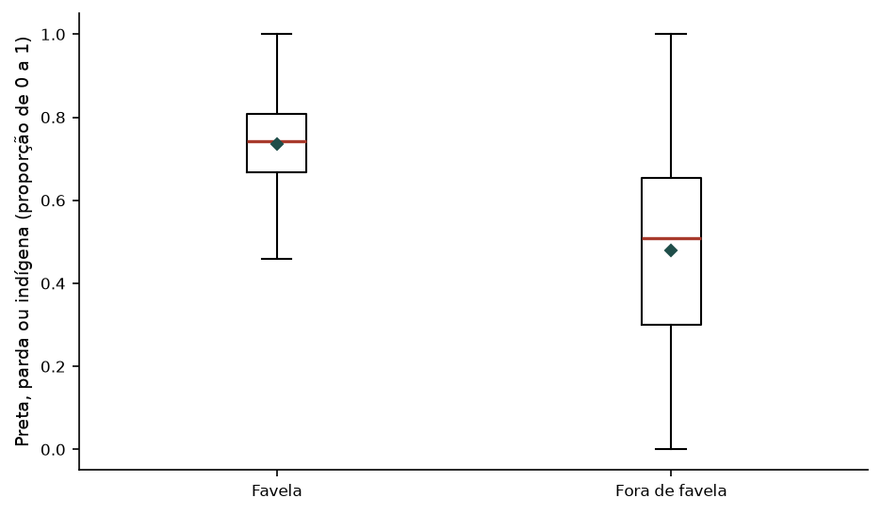
PPI-22
Favela e fora da favela: o boxplot
O que é. Um boxplot para os setores de favela e outro para os demais.
Para que serve. Mostra se a diferença está em todos os setores ou só em alguns.
Como ler. A caixa vai do percentil 25 ao 75 (metade central dos setores); a linha vermelha é a mediana; o losango, a média; os bigodes vão até 1,5 vez a altura da caixa. Os extremos além dos bigodes não são desenhados, para a escala não ficar presa a poucos setores.
O que mostra. Média de 0,735 nos setores de favela e de 0,479 fora delas (razão de 1,5).
Figura 10 — Preta, parda ou indígena: setores de favela e fora de favela.
22
Notes:
[PPI-22] Favela e fora da favela: o boxplot
O que é. Um boxplot para os setores de favela e outro para os demais.
Para que serve. Mostra se a diferença está em todos os setores ou só em alguns.
Como ler. A caixa vai do percentil 25 ao 75 (metade central dos setores); a linha vermelha é a mediana; o losango, a média; os bigodes vão até 1,5 vez a altura da caixa. Os extremos além dos bigodes não são desenhados, para a escala não ficar presa a poucos setores.
O que mostra. Média de 0,735 nos setores de favela e de 0,479 fora delas (razão de 1,5).
Fontes: banco_de_dados/entrega_orientadora/Base_ELSI_70Municipios_Censo2022.db

Slide 23
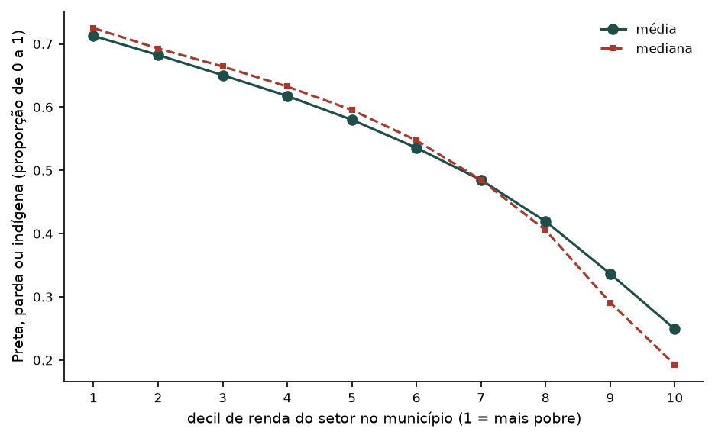
PPI-23
O indicador ao longo da renda
O que é. Os setores de cada município ordenados pela renda e divididos em 10 grupos iguais (decis); o gráfico dá a média e a mediana do indicador em cada grupo.
Para que serve. Mostra o gradiente social: se o indicador piora à medida que a renda cai. Como os decis são feitos dentro de cada município, a comparação é sempre entre setores da mesma cidade.
Como ler. Linha descendente da esquerda para a direita: o indicador é maior nos setores mais pobres. Linha plana: não depende da renda.
O que mostra. No decil 1 a média é 0,713; no decil 10, 0,249.
Figura 11 — Preta, parda ou indígena por decil de renda do setor no município (1 = mais pobre).
23
Notes:
[PPI-23] O indicador ao longo da renda
O que é. Os setores de cada município ordenados pela renda e divididos em 10 grupos iguais (decis); o gráfico dá a média e a mediana do indicador em cada grupo.
Para que serve. Mostra o gradiente social: se o indicador piora à medida que a renda cai. Como os decis são feitos dentro de cada município, a comparação é sempre entre setores da mesma cidade.
Como ler. Linha descendente da esquerda para a direita: o indicador é maior nos setores mais pobres. Linha plana: não depende da renda.
O que mostra. No decil 1 a média é 0,713; no decil 10, 0,249.
Fontes: banco_de_dados/entrega_orientadora/Base_ELSI_70Municipios_Censo2022.db

Slide 24
PPI-24
Os 70 municípios e o Brasil urbano: a tabela
Grupo | Setores | Média | Mediana | p75 | % zeros
Brasil, setores urbanos | 347.396 | 0,524 | 0,560 | 0,715 | 0,3%
70 municípios do ELSI | 104.106 | 0,527 | 0,572 | 0,704 | 0,09%
O que é. O indicador nos setores urbanos de todo o Brasil e nos dos 70 municípios do ELSI-Brasil.
Para que serve. Diz se o recorte do estudo é parecido com o país urbano, ou se há viés de seleção dos municípios.
Como ler. Médias próximas: o recorte representa bem o Brasil urbano neste indicador.
O que mostra. No Brasil urbano a média é 0,524; nos 70 municípios, 0,527.
24
Notes:
[PPI-24] Os 70 municípios e o Brasil urbano: a tabela
O que é. O indicador nos setores urbanos de todo o Brasil e nos dos 70 municípios do ELSI-Brasil.
Para que serve. Diz se o recorte do estudo é parecido com o país urbano, ou se há viés de seleção dos municípios.
Como ler. Médias próximas: o recorte representa bem o Brasil urbano neste indicador.
O que mostra. No Brasil urbano a média é 0,524; nos 70 municípios, 0,527.
Fontes: banco_de_dados/nacional/Base_Brasil_Censo2022.db; banco_de_dados/entrega_orientadora/Base_ELSI_70Municipios_Censo2022.db

Slide 25
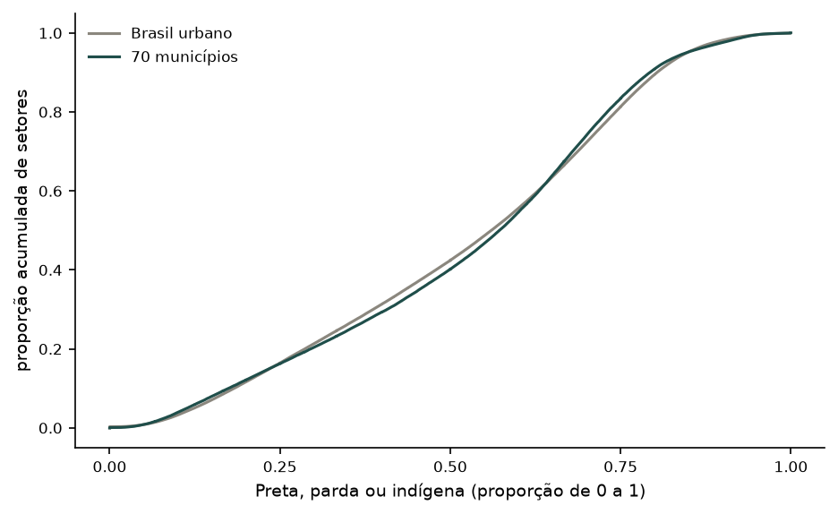
PPI-25
Os 70 municípios e o Brasil urbano: o gráfico
O que é. As duas distribuições acumuladas sobrepostas.
Para que serve. Compara a distribuição inteira, não só a média.
Como ler. Curva mais à direita: valores mais altos. Curvas coladas: as duas populações de setores são parecidas.
O que mostra. No Brasil urbano a média é 0,524; nos 70 municípios, 0,527.
Figura 12 — Preta, parda ou indígena: distribuição acumulada no Brasil urbano e nos 70 municípios.
25
Notes:
[PPI-25] Os 70 municípios e o Brasil urbano: o gráfico
O que é. As duas distribuições acumuladas sobrepostas.
Para que serve. Compara a distribuição inteira, não só a média.
Como ler. Curva mais à direita: valores mais altos. Curvas coladas: as duas populações de setores são parecidas.
O que mostra. No Brasil urbano a média é 0,524; nos 70 municípios, 0,527.
Fontes: banco_de_dados/nacional/Base_Brasil_Censo2022.db; banco_de_dados/entrega_orientadora/Base_ELSI_70Municipios_Censo2022.db

Slide 26
PPI-26
Os valores extremos
Município | Favela | Moradores | Valor
Manaus | não | 57 | 1,000
Belém | não | 23 | 1,000
Portel | não | 41 | 1,000
Fortaleza | não | 77 | 1,000
Fortaleza | sim | 98 | 1,000
Fortaleza | não | 27 | 1,000
Fortaleza | não | 16 | 1,000
Fortaleza | não | 26 | 1,000
Fortaleza | sim | 58 | 1,000
Feira de Santana | não | 36 | 1,000
O que é. Os 10 setores com o maior valor do indicador.
Para que serve. Ajuda a separar extremo verdadeiro (um setor realmente muito carente, ou muito rico) de erro de dado. A coluna "Moradores" mostra setores pequenos, onde um domicílio muda muito a proporção.
Como ler. Proporção 1 quer dizer todos os domicílios (ou pessoas) do setor na condição.
O que mostra. O percentil 99 é 0,932; 1.042 setores ficam acima dele.
26
Notes:
[PPI-26] Os valores extremos
O que é. Os 10 setores com o maior valor do indicador.
Para que serve. Ajuda a separar extremo verdadeiro (um setor realmente muito carente, ou muito rico) de erro de dado. A coluna "Moradores" mostra setores pequenos, onde um domicílio muda muito a proporção.
Como ler. Proporção 1 quer dizer todos os domicílios (ou pessoas) do setor na condição.
O que mostra. O percentil 99 é 0,932; 1.042 setores ficam acima dele.
Fontes: banco_de_dados/entrega_orientadora/Base_ELSI_70Municipios_Censo2022.db

Slide 27
PPI-27
2
Na análise fatorial
Como o indicador se relaciona com os outros 11, quanto compartilha com eles, o que acontece quando entra ou sai e o peso que recebe no índice.
27
Notes:
[PPI-27] Na análise fatorial
Fontes: —

Slide 28
PPI-28
Correlação com os outros 11: a tabela
Indicador | No conjunto | Dentro dos municípios
Renda média do responsável | 0,79 | 0,84
Analfabetismo (15 anos ou mais) | 0,63 | 0,69
Crianças (0 a 14 anos) | 0,56 | 0,66
Idosos (60 anos ou mais) | -0,53 | -0,60
Razão de moradores | 0,42 | 0,46
Esgoto inadequado | 0,40 | 0,33
Sem água canalizada | 0,38 | 0,24
Água inadequada | 0,33 | 0,08
Sem banheiro | 0,22 | 0,16
Lixo inadequado | 0,21 | 0,16
Moradia não convencional | 0,08 | 0,07
O que é. A correlação do indicador com cada um dos outros 11, nos setores que têm os 12.
Para que serve. A análise fatorial agrupa os indicadores que andam juntos. Correlações altas dizem com quem este indicador vai formar uma dimensão.
Como ler. A correlação de Spearman vai de −1 a 1: perto de 1, os setores com valor alto num indicador também têm valor alto no outro; perto de 0, não há relação; negativa, um sobe quando o outro desce. "No conjunto" compara todos os setores; "dentro dos municípios", cada setor só com os da própria cidade.
O que mostra. A correlação mais forte é com Renda média do responsável: 0,79 no conjunto e 0,84 dentro dos municípios.
28
Notes:
[PPI-28] Correlação com os outros 11: a tabela
O que é. A correlação do indicador com cada um dos outros 11, nos setores que têm os 12.
Para que serve. A análise fatorial agrupa os indicadores que andam juntos. Correlações altas dizem com quem este indicador vai formar uma dimensão.
Como ler. A correlação de Spearman vai de −1 a 1: perto de 1, os setores com valor alto num indicador também têm valor alto no outro; perto de 0, não há relação; negativa, um sobe quando o outro desce. "No conjunto" compara todos os setores; "dentro dos municípios", cada setor só com os da própria cidade.
O que mostra. A correlação mais forte é com Renda média do responsável: 0,79 no conjunto e 0,84 dentro dos municípios.
Fontes: banco_de_dados/eda/fatorial_multiversao/camada1_12_global_correlacao.csv; banco_de_dados/eda/fatorial_multiversao/camada1_12_municipal_correlacao.csv

Slide 29
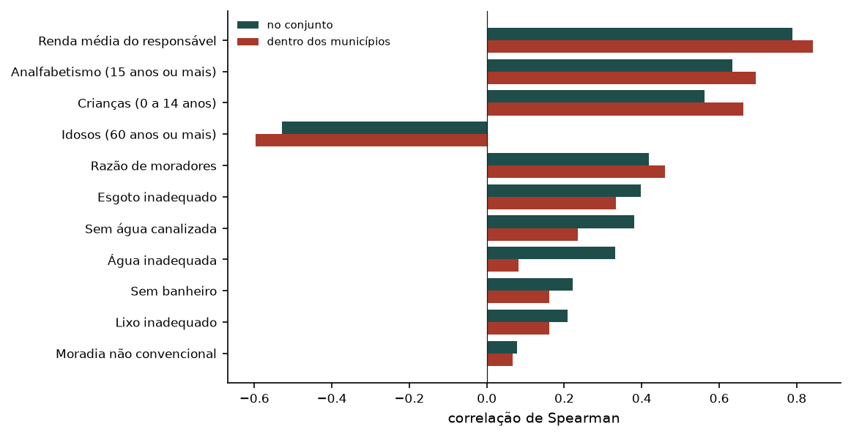
PPI-29
Correlação com os outros 11: o gráfico
O que é. As mesmas correlações em barras: verde, no conjunto; vermelho, dentro dos municípios.
Para que serve. Quando a barra vermelha encolhe, parte da relação vinha de diferenças entre cidades, não de diferenças dentro delas.
Como ler. Barra para a direita: relação positiva; para a esquerda, negativa. Ordenado da mais forte para a mais fraca.
O que mostra. A correlação mais forte é com Renda média do responsável: 0,79 no conjunto e 0,84 dentro dos municípios.
Figura 13 — Spearman nos setores com os 12 indicadores; renda invertida.
29
Notes:
[PPI-29] Correlação com os outros 11: o gráfico
O que é. As mesmas correlações em barras: verde, no conjunto; vermelho, dentro dos municípios.
Para que serve. Quando a barra vermelha encolhe, parte da relação vinha de diferenças entre cidades, não de diferenças dentro delas.
Como ler. Barra para a direita: relação positiva; para a esquerda, negativa. Ordenado da mais forte para a mais fraca.
O que mostra. A correlação mais forte é com Renda média do responsável: 0,79 no conjunto e 0,84 dentro dos municípios.
Fontes: banco_de_dados/eda/fatorial_multiversao/camada1_12_global_correlacao.csv; banco_de_dados/eda/fatorial_multiversao/camada1_12_municipal_correlacao.csv

Slide 30
PPI-30
Na análise fatorial das 12: a tabela
Medida | No conjunto | Dentro dos municípios
MSA | 0,853 | 0,858
Comunalidade | 0,633 | 0,772
Sem rotação, F1 | 0,796 | 0,863
Sem rotação, F2 | -0,001 | -0,168
Varimax, F1 | 0,715 | 0,877
Varimax, F2 | 0,348 | 0,063
Promax padrão, F1 | 0,635 | 0,906
Promax padrão, F2 | 0,230 | -0,054
Promax estrutura, F1 | 0,774 | 0,878
Promax estrutura, F2 | 0,614 | 0,418
O que é. O resultado da análise fatorial dos 12 indicadores juntos (eixo principal, 2 fatores), nas duas réguas.
Para que serve. A carga diz quanto o indicador "pertence" a cada fator (F1, F2). A comunalidade é a parte da variação dele explicada pelos fatores; o MSA, o quanto ele combina com os outros para uma fatorial.
Como ler. Carga perto de 1 (ou −1): pertence ao fator; perto de 0, não. Comunalidade abaixo de 0,30 e MSA abaixo de 0,50 são os limites pré-registrados. Varimax mantém os fatores independentes; promax deixa que se correlacionem.
O que mostra. Comunalidade de 0,633 no conjunto e 0,772 dentro dos municípios (critério: 0,30); MSA de 0,853 (critério: 0,50).
30
Notes:
[PPI-30] Na análise fatorial das 12: a tabela
O que é. O resultado da análise fatorial dos 12 indicadores juntos (eixo principal, 2 fatores), nas duas réguas.
Para que serve. A carga diz quanto o indicador "pertence" a cada fator (F1, F2). A comunalidade é a parte da variação dele explicada pelos fatores; o MSA, o quanto ele combina com os outros para uma fatorial.
Como ler. Carga perto de 1 (ou −1): pertence ao fator; perto de 0, não. Comunalidade abaixo de 0,30 e MSA abaixo de 0,50 são os limites pré-registrados. Varimax mantém os fatores independentes; promax deixa que se correlacionem.
O que mostra. Comunalidade de 0,633 no conjunto e 0,772 dentro dos municípios (critério: 0,30); MSA de 0,853 (critério: 0,50).
Fontes: banco_de_dados/eda/fatorial_multiversao/camada1_12_global_cargas.csv; banco_de_dados/eda/fatorial_multiversao/camada1_12_municipal_cargas.csv

Slide 31
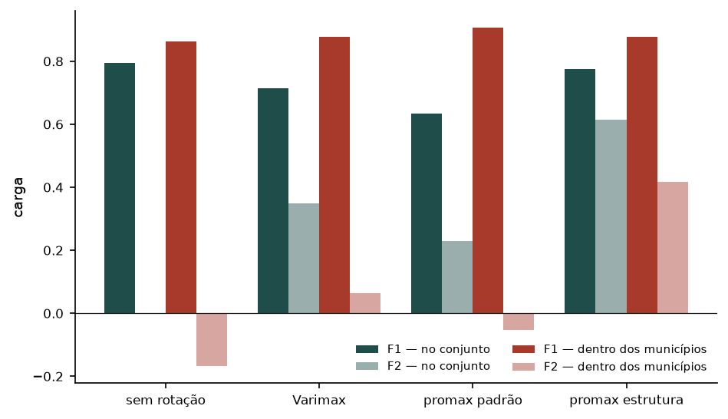
PPI-31
Na análise fatorial das 12: as cargas
O que é. As cargas do indicador nos dois fatores, em cada forma de rotação, nas duas réguas.
Para que serve. Mostra se o indicador fica sempre no mesmo fator, seja qual for a rotação — sinal de que a posição dele na estrutura é estável.
Como ler. Barra alta em F1 e baixa em F2: o indicador pertence a F1. Barras parecidas nas quatro rotações: a conclusão não depende do método.
O que mostra. Comunalidade de 0,633 no conjunto e 0,772 dentro dos municípios (critério: 0,30); MSA de 0,853 (critério: 0,50).
Figura 14 — Preta, parda ou indígena: carga em F1 (cor cheia) e F2 (cor clara), por rotação e régua.
31
Notes:
[PPI-31] Na análise fatorial das 12: as cargas
O que é. As cargas do indicador nos dois fatores, em cada forma de rotação, nas duas réguas.
Para que serve. Mostra se o indicador fica sempre no mesmo fator, seja qual for a rotação — sinal de que a posição dele na estrutura é estável.
Como ler. Barra alta em F1 e baixa em F2: o indicador pertence a F1. Barras parecidas nas quatro rotações: a conclusão não depende do método.
O que mostra. Comunalidade de 0,633 no conjunto e 0,772 dentro dos municípios (critério: 0,30); MSA de 0,853 (critério: 0,50).
Fontes: banco_de_dados/eda/fatorial_multiversao/camada1_12_global_cargas.csv; banco_de_dados/eda/fatorial_multiversao/camada1_12_municipal_cargas.csv

Slide 32
PPI-32
O que acontece quando ele entra ou sai
Nas 4.017 combinações | No conjunto | Dentro dos municípios
Pares comparados | 1.981 | 1.981
Variação mediana do KMO | 0,064 | 0,071
Setores perdidos (mediana) | 1 | 1
% elegível sem ele | 2,2% | 0,2%
% elegível com ele | 4,5% | 0,8%
% dos pares em que derruba | 1,0% | 0,0%
Comunalidade mediana | 0,672 | 0,777
O que é. Foram rodadas todas as 4.017 combinações de 3 ou mais dos 12 indicadores. Aqui se comparam os pares de combinações que só diferem por este indicador.
Para que serve. Isola o efeito de incluir este indicador: se melhora ou piora a adequação (KMO), quantos setores custa (por sigilo) e se faz a combinação deixar de passar nos critérios.
Como ler. KMO vai de 0 a 1 e mede se os indicadores compartilham variação suficiente para uma fatorial; acima de 0,70 é adequado. "Elegível" = passa nos quatro critérios pré-registrados.
O que mostra. Na régua municipal, em 0,0% dos pares a combinação era elegível sem ele e deixa de ser com ele; ao entrar, custa na mediana 1 setores e muda o KMO em 0,071.
32
Notes:
[PPI-32] O que acontece quando ele entra ou sai
O que é. Foram rodadas todas as 4.017 combinações de 3 ou mais dos 12 indicadores. Aqui se comparam os pares de combinações que só diferem por este indicador.
Para que serve. Isola o efeito de incluir este indicador: se melhora ou piora a adequação (KMO), quantos setores custa (por sigilo) e se faz a combinação deixar de passar nos critérios.
Como ler. KMO vai de 0 a 1 e mede se os indicadores compartilham variação suficiente para uma fatorial; acima de 0,70 é adequado. "Elegível" = passa nos quatro critérios pré-registrados.
O que mostra. Na régua municipal, em 0,0% dos pares a combinação era elegível sem ele e deixa de ser com ele; ao entrar, custa na mediana 1 setores e muda o KMO em 0,071.
Fontes: banco_de_dados/eda/fatorial_multiversao/camada1_efeito_variavel.csv

Slide 33
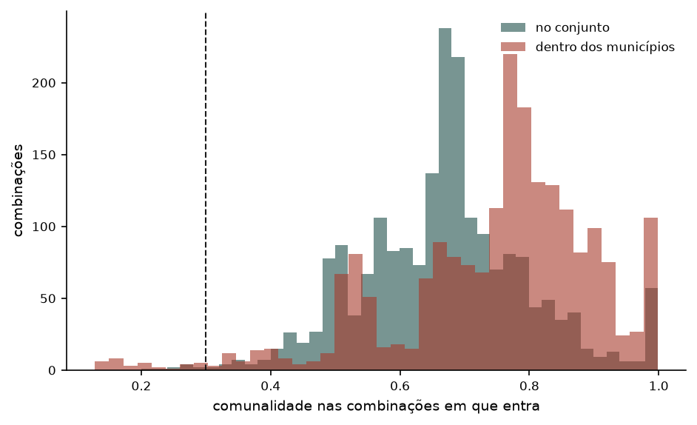
PPI-33
A comunalidade dele nas 4.017 combinações
O que é. A comunalidade do indicador em cada uma das combinações em que ele entra, nas duas réguas.
Para que serve. Mostra se o indicador compartilha variação com os outros de forma consistente, ou só em algumas combinações.
Como ler. Histograma à direita da linha tracejada: o indicador costuma passar no critério. À esquerda: costuma ficar de fora da estrutura comum.
O que mostra. Dentro dos municípios, fica abaixo do critério em 1,6% das combinações em que entra.
Figura 15 — Preta, parda ou indígena: comunalidade em cada combinação em que entra; tracejado: critério 0,30.
33
Notes:
[PPI-33] A comunalidade dele nas 4.017 combinações
O que é. A comunalidade do indicador em cada uma das combinações em que ele entra, nas duas réguas.
Para que serve. Mostra se o indicador compartilha variação com os outros de forma consistente, ou só em algumas combinações.
Como ler. Histograma à direita da linha tracejada: o indicador costuma passar no critério. À esquerda: costuma ficar de fora da estrutura comum.
O que mostra. Dentro dos municípios, fica abaixo do critério em 1,6% das combinações em que entra.
Fontes: banco_de_dados/eda/fatorial_multiversao/camada1_subconjuntos.csv

Slide 34
PPI-34
O peso no índice
Finalista | Especificação | Peso | Menor sem 1 município | Maior
proposta | E0009 | 13,4% | 12,5% | 17,6%
alt. conjunto | E0171 | 17,8% | 13,3% | 18,3%
alt. normalizacao | E0027 | 19,4% | 18,9% | 19,6%
alt. rotacao peso | E0001 | 22,8% | 21,9% | 24,0%
O que é. O peso do indicador no índice em cada especificação finalista (a proposta e as alternativas de maior impacto), e o menor e o maior peso quando se tira um município por vez.
Para que serve. Mostra quanto o indicador conta no IVS e se esse peso depende de uma cidade específica.
Como ler. Peso é a fração do índice que vem deste indicador (os pesos de todos somam 100%). "Fora": não entra naquela especificação.
O que mostra. No IVS proposto o peso é 13,4%; tirando um município por vez, vai de 12,5% a 17,6%.
34
Notes:
[PPI-34] O peso no índice
O que é. O peso do indicador no índice em cada especificação finalista (a proposta e as alternativas de maior impacto), e o menor e o maior peso quando se tira um município por vez.
Para que serve. Mostra quanto o indicador conta no IVS e se esse peso depende de uma cidade específica.
Como ler. Peso é a fração do índice que vem deste indicador (os pesos de todos somam 100%). "Fora": não entra naquela especificação.
O que mostra. No IVS proposto o peso é 13,4%; tirando um município por vez, vai de 12,5% a 17,6%.
Fontes: banco_de_dados/eda/fatorial_multiversao/camada3_finalistas.csv; banco_de_dados/eda/fatorial_multiversao/camada3_estabilidade.csv

Slide 35
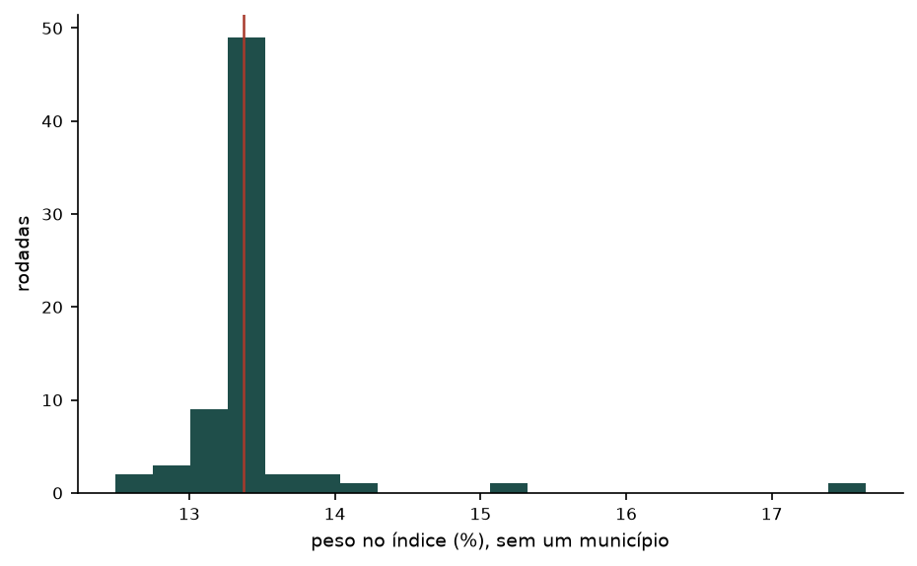
PPI-35
O peso sem um município por vez
O que é. O peso do indicador recalculado 70 vezes, cada vez sem um dos municípios.
Para que serve. É a medida de incerteza adotada (a reamostragem de setores subestimava). Se um município sozinho muda muito o peso, a fatorial depende dele.
Como ler. Histograma estreito em torno da linha vermelha: peso estável. Barras isoladas longe dela: um município que puxa o peso.
O que mostra. No IVS proposto o peso é 13,4%; tirando um município por vez, vai de 12,5% a 17,6%.
Figura 16 — Preta, parda ou indígena: peso no IVS proposto em cada uma das 70 rodadas; linha vermelha: peso com todos.
35
Notes:
[PPI-35] O peso sem um município por vez
O que é. O peso do indicador recalculado 70 vezes, cada vez sem um dos municípios.
Para que serve. É a medida de incerteza adotada (a reamostragem de setores subestimava). Se um município sozinho muda muito o peso, a fatorial depende dele.
Como ler. Histograma estreito em torno da linha vermelha: peso estável. Barras isoladas longe dela: um município que puxa o peso.
O que mostra. No IVS proposto o peso é 13,4%; tirando um município por vez, vai de 12,5% a 17,6%.
Fontes: banco_de_dados/eda/fatorial_multiversao/camada3_estabilidade.csv

Slide 36
PPI-36
Síntese
Distribuição. A média (0,527) e a mediana (0,572) estão próximas: assimetria de -0,39.
Cobertura. 104.106 dos 104.108 setores (100,00%) têm o dado. A ausência é desprezível.
Onde é mais alto. A maior média é a do Norte (0,748); a menor, a do Sul (0,246). O Norte tem só 6 municípios: os contrastes descrevem os municípios estudados, não a região inteira.
Gradiente social. No decil 1 a média é 0,713; no decil 10, 0,249.
Relações. A correlação mais forte é com Renda média do responsável: 0,79 no conjunto e 0,84 dentro dos municípios.
Na fatorial. Comunalidade mediana de 0,777 dentro dos municípios; atende a 3 dos 3 critérios da Fase 1 (comunalidade, perda de base, elegibilidade).
Proposta. Entra no IVS proposto (padrão P2: os 7 do Quadro 1).
36
Notes:
[PPI-36] Síntese
Fontes: seções anteriores deste deck

Slide 37
PPI-37
Apêndice: os 70 municípios (1 de 2)
Município | Região | Setores | Média | Mediana
Autazes | Norte | 43 | 0,832 | 0,846
Rosário | Nordeste | 36 | 0,830 | 0,838
Salvador | Nordeste | 4.476 | 0,824 | 0,889
Itajuípe | Nordeste | 29 | 0,816 | 0,823
Portel | Norte | 26 | 0,813 | 0,792
Feira de Santana | Nordeste | 997 | 0,813 | 0,829
São Raimundo do Doca Bezerra | Nordeste | 3 | 0,783 | 0,768
Placas | Norte | 16 | 0,782 | 0,788
Ananindeua | Norte | 732 | 0,763 | 0,773
São José de Ribamar | Nordeste | 580 | 0,761 | 0,774
Itapetinga | Nordeste | 104 | 0,761 | 0,776
Capelinha | Sudeste | 56 | 0,758 | 0,768
Coroaci | Sudeste | 11 | 0,752 | 0,763
Manaus | Norte | 3.094 | 0,750 | 0,771
Teresina | Nordeste | 1.368 | 0,746 | 0,776
Belém | Norte | 2.004 | 0,737 | 0,766
Jaqueira | Nordeste | 9 | 0,736 | 0,733
Japoatã | Nordeste | 7 | 0,729 | 0,727
Município | Região | Setores | Média | Mediana
São Luís | Nordeste | 1.674 | 0,726 | 0,765
Chapada dos Guimarães | Centro-Oeste | 34 | 0,718 | 0,727
Marechal Deodoro | Nordeste | 88 | 0,703 | 0,723
Água Preta | Nordeste | 32 | 0,697 | 0,708
Salinas | Sudeste | 53 | 0,692 | 0,705
Duque de Caxias | Sudeste | 1.788 | 0,682 | 0,693
Fortaleza | Nordeste | 4.280 | 0,678 | 0,704
Urandi | Nordeste | 9 | 0,676 | 0,667
Arara | Nordeste | 19 | 0,674 | 0,671
Camaragibe | Nordeste | 272 | 0,670 | 0,678
Nova Iguaçu | Sudeste | 1.569 | 0,669 | 0,687
Maceió | Nordeste | 1.531 | 0,660 | 0,694
Goianésia | Centro-Oeste | 88 | 0,641 | 0,648
Groaíras | Nordeste | 14 | 0,636 | 0,607
Orizânia | Sudeste | 5 | 0,634 | 0,617
São Gonçalo | Sudeste | 2.357 | 0,624 | 0,632
Recife | Nordeste | 2.796 | 0,610 | 0,671
37
Notes:
[PPI-37] Apêndice: os 70 municípios (1 de 2)
Fontes: banco_de_dados/entrega_orientadora/Base_ELSI_70Municipios_Censo2022.db

Slide 38
PPI-38
Apêndice: os 70 municípios (2 de 2)
Município | Região | Setores | Média | Mediana
Macaé | Sudeste | 618 | 0,610 | 0,621
Vicentinópolis | Centro-Oeste | 11 | 0,609 | 0,603
Limoeiro do Norte | Nordeste | 97 | 0,592 | 0,589
Brasília | Centro-Oeste | 4.924 | 0,579 | 0,629
Anápolis | Centro-Oeste | 558 | 0,578 | 0,595
Natal | Nordeste | 1.076 | 0,564 | 0,596
São Pedro da Aldeia | Sudeste | 333 | 0,555 | 0,553
Goiânia | Centro-Oeste | 2.272 | 0,551 | 0,586
Belo Horizonte | Sudeste | 5.113 | 0,550 | 0,602
Cachoeiro de Itapemirim | Sudeste | 365 | 0,535 | 0,535
Ibatiba | Sudeste | 35 | 0,535 | 0,532
Campo Grande | Centro-Oeste | 1.603 | 0,528 | 0,563
Rio de Janeiro | Sudeste | 13.370 | 0,527 | 0,575
Guarujá | Sudeste | 689 | 0,510 | 0,551
Guarulhos | Sudeste | 2.416 | 0,490 | 0,517
Mauá | Sudeste | 824 | 0,483 | 0,490
Igarapava | Sudeste | 56 | 0,479 | 0,509
Divinópolis | Sudeste | 496 | 0,464 | 0,466
Município | Região | Setores | Média | Mediana
São Paulo | Sudeste | 26.510 | 0,408 | 0,430
Guapiaçu | Sudeste | 40 | 0,399 | 0,419
Santa Maria do Oeste | Sul | 8 | 0,386 | 0,360
São Bernardo do Campo | Sudeste | 1.685 | 0,380 | 0,372
Campinas | Sudeste | 2.461 | 0,375 | 0,370
Araçatuba | Sudeste | 489 | 0,372 | 0,376
Tabatinga | Sudeste | 31 | 0,369 | 0,346
Salto | Sudeste | 196 | 0,350 | 0,369
São José dos Pinhais | Sul | 456 | 0,345 | 0,349
Pato Branco | Sul | 151 | 0,324 | 0,315
Porto Alegre | Sul | 2.677 | 0,246 | 0,207
Curitiba | Sul | 3.168 | 0,239 | 0,220
Canoas | Sul | 645 | 0,206 | 0,201
São Paulo das Missões | Sul | 6 | 0,189 | 0,178
São Caetano do Sul | Sudeste | 421 | 0,185 | 0,172
Charqueadas | Sul | 56 | 0,179 | 0,167
Taió | Sul | 50 | 0,163 | 0,160
38
Notes:
[PPI-38] Apêndice: os 70 municípios (2 de 2)
Fontes: banco_de_dados/entrega_orientadora/Base_ELSI_70Municipios_Censo2022.db

